Slide 1
EğİTİm ve İletİŞİm
Dr. Öğr. Üyesi Elif EŞİYOK
Halkla İlişkiler ve Reklamcılık Bölümü

Slide 2
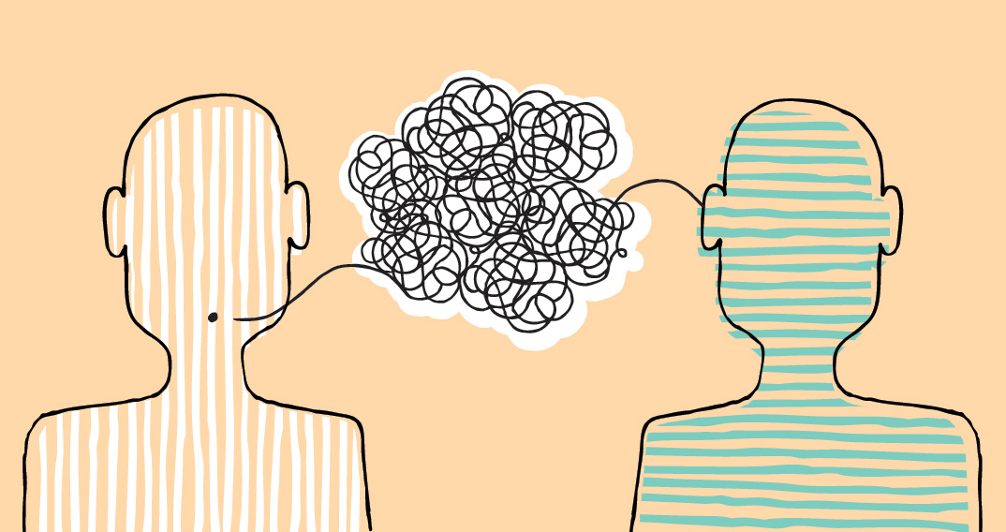
İLETİŞİMİN TANIMI ve İŞLEYİŞİ
İletişim, insanın biyolojik, psikolojik ve toplumsal varlığını üretebilmesinin ve geliştirebilmesinin zorunlu koşuludur.

Slide 4
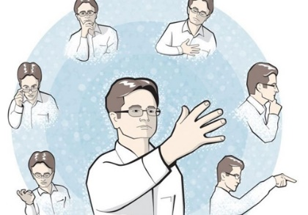
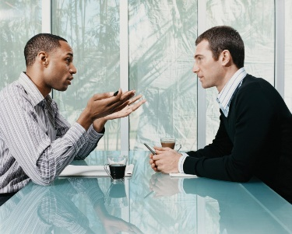
İletİşİmİn Türlerİ
Sözsüz
Sözlü
Yazılı
Görsel

Slide 5
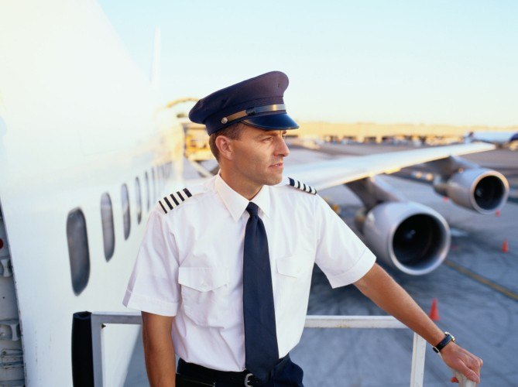
Sözsüz İletİşİmİn İşlevlerİ
Kişinin kimliği hakkında bilgi verme
Duygusal ifade
Güç ve statü göstergesi
Resmetme
Dikkat çekme
Uyarma

Slide 6
Sözsüz İletişim ve Göstergeler
Giysiler kişinin kendisini güzelleştirerek bir imaj edinmelerini sağlar.
Kültürel değerler ve cinsel kimlikler hakkında bilgi vermeye yarar.
Giysiler aracılığı ile otorite ve roller ayırt edilebilir.
Statü kazanmanın bir göstergesidir.

Slide 7
Sözlü İletİşİm ne zaman kullanılır
Örgüt ve çevresi ile olan iletişimde
Birey ve takımları yönlendirme, yönetme ve kontrol etmede
Örgüte dayalı istihbarat
Bilginin bireyler ve örgütler arası yayılmasında

Slide 8
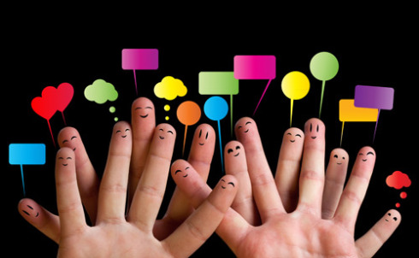
Sosyalleşme
Bireyleri tanımak, kendini tanıtmak
Sosyal bağlar kurmak
Sosyal ortamda konum elde etmek

Slide 9
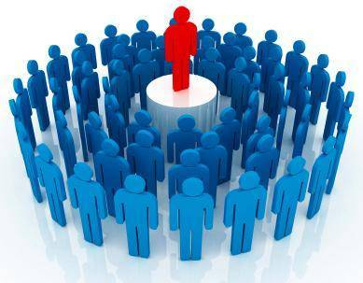
İkna
Önceden oluşmuş davranış ve bilincinde değişiklik yaratma
Gönderici ve alıcı arasında ilişki temeli önemlidir
Güven anahtar kelime (en önemlisi söyleyene)

Slide 10
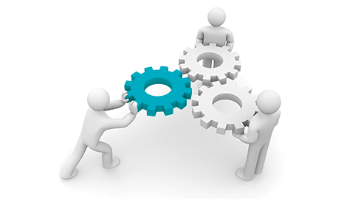
Bİlgİ paylaşımı
Bilgi alma, bilgi verme temel
Hem sosyalleşme amacıyla hem de ikna amacıyla kurulan sözel iletişim, içerisinde karşı tarafa gönderilmek istenilen bilgiyi de içerir

Slide 11
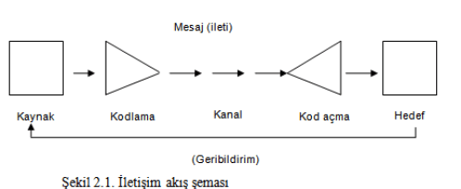
EĞİTİM ve İLETİŞİM İLİŞKİSİ
Eğiticinin bir konuyu etkili bir şekilde öğretebilmesi için sağlıklı bir iletişim kurulmalıdır.
Eğitimde iletişim sürecinde kaynak öğretmen, alıcı da öğrencilerdir.

Slide 12
Öğretmen-Öğrencİ Arasındakİ İletİŞİM Sürecİ
Göndereceğim mesaj sonrasında ne olmasını bekliyorum?
Çevremi etkileme anlamında neyi başarmak istiyorum?
Gireceğim iletişim sonucu olarak öğrencilerimin neye inanmalarını, ne söylemelerini, ne yapmalarını istiyorum?
Öğrencilerimde oluşturmak istediğim etki ne?
Onlardan hangi tepkiyi almak istiyorum?

Slide 13
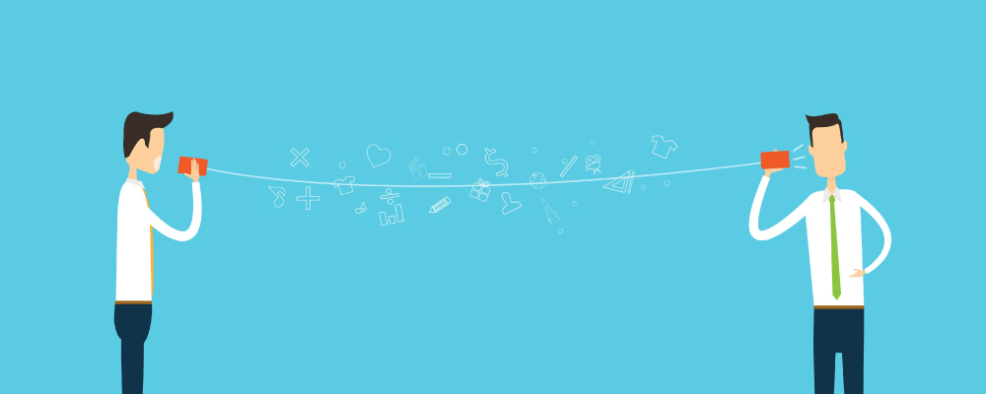
EtkİLİ İLETİŞİM BECERİSİ
Net ve ikna edici konuşma becerisi
Aktif ve empatik dinleme

Slide 14
İlk 180 saniye -> Bilinmeyensiniz
Daha sonra söyleyeceğiniz her şey bu ilk 3 dakikadaki izlenim doğrultusunda dinlenir
İlk 3 dakika: Katılımcıya uyum sağlamak, dikkatlerini çekmek ve söylediklerinize ilgi göstermelerini sağlamak

Slide 15
İlk Üç Dakİka ÖnemlİDİr Çünkü…
Katılımcının dikkati üst noktadır
Sizi tanıma isteği içindedir
İlk izlenim yaratmanın tek fırsatıdır
İlk izlenimin kalıcı izlenim olmasından dolayı 3 dakikayı iyi kullanın

Slide 16
Doğru ve etkili sözlü iletişim
Ses tonu
Diksiyon
Akıcılık
Dinleyiciye uygunluk
Sözcük birikimi
İçerik
Yapıcılık
İnandırıcılık
Netlik
İlgi çekicilik

Slide 17
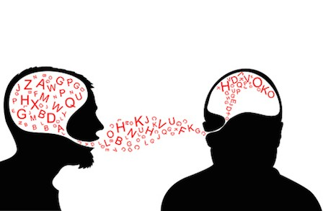
Konuşurken…
Konuşulan dil ve düzeyin aynı olması gerekir
Geribildirim mutlaka alınmalıdır

Slide 18
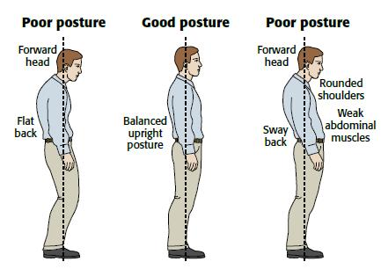
Beden DİLİNİ Kullanmak
Sunuş teknikleri içinde oldukça önemlidir
Aktarmak istenilen mesajın desteklenmesi için beden ve ses kullanımı gereklidir
Önce beden dili başlayalım….

Slide 19
Beden DİLİNİN Öğelerİ
Göz Teması
Görünüm
Beden Duruşu (Postür)
Mesafe ve Bedensel Temas
Jestler ve Mimikler
Ses tonu

Slide 20
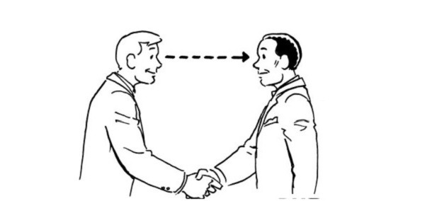
Göz Teması
Konuşmadaki en önemli ve etkili organ gözdür
Eğitici-katılımcı birlikteliği sağlar
Katılımcı ilgisi ve aktif katılımını destekler

Slide 21
Göz teması esnasında yapılmaması gerekenler
Sürekli notlara bakılması
Duvara bakma
Pencereden dışarıyı izleme
Eğitimciye yakın olan bir kişinin gözüne bakılması

Slide 22
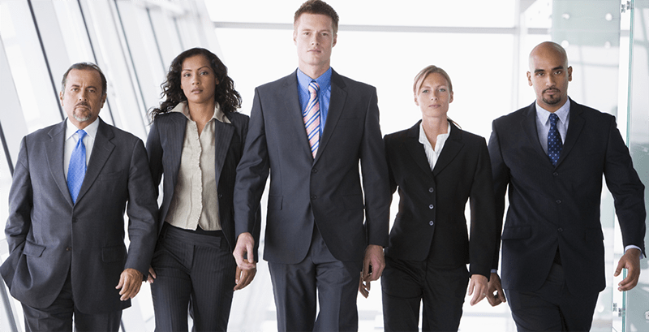
Görünüm
Kendinden emin
Rahat
Kıyafette doğru renk seçimi
Dinlenmiş
Sakin

Slide 23
Beden Hareketlerİ
Sürekli hareket edilmemeli
Yüz ifadesi: Canlı, mutlu ve güvenli olmalı
Ayakta duruş: İdeali kollar iki yanda serbestçe sarkıtılmış ve dik duruş
Yürüyerek konuşulabilir
İzleyiciler arasında gezilebilir
El ve kol hareketine dikkat edilmelidir

Slide 24
EğİTİCİNİN genel hareketlerİ (Olması-olmaması gerekenler)
1. Elinizi cebinize sokmayın
2. Elinizde kalem ya da kağıt tutabilirsiniz
3. Ellerinizi önde gevşek bir şekilde birleştirebilirsiniz
4. Elinizi aşırı sert tavırlarla hareket ettirmeyin

Slide 25
Beden DİLİNİn Boyutları
Yakınlık ve dokunma
UNUTMAMAK GEREKİR Kİ;
50 cm’lik kişisel alan ihlal edilmemeli
İş için ideal mesafe 80-150 cm aralığı olarak kabul edilir.

Slide 26
Yaşam alanları
Proksemik (proxemics) İletişim kurarken karşımızdaki insanlarla aramıza koyduğumuz mesafe kullanımını inceleyen bilim dalı
1.Mahrem alan: Kişinin kendine en yakın olan birkaç kişi için ayırdığı fiziksel uzaklık bakımından en yakın alan.
2.Kişisel alan: Kişilerin yakın arkadaşlarıyla, yakınlarıyla ilişkide bulunduğu alan.
3.Sosyal alan: Sosyal ilişkilerde diğer kişilerle tutulan mesafe.
4.Genel alan: Parkta insanlarla tutulan mesafedir

Slide 27
Yaşam alanları
Yakınlık isteği içinde olmayan kimse ise rahatsızlık duyar ve savunucu olur.
Yakınlığın karşıdaki kişi tarafından nasıl değerlendirileceğini sözlü olarak ölçmekte yarar vardır.
Karşıdaki kişinin koyulan mesafeyi veya bedensel teması nasıl algıladığına dikkat edilmesi gerekir.

Slide 28
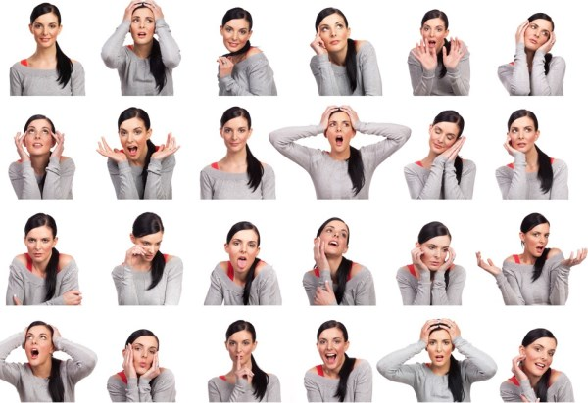
Jestler ve MİMİKLER
Jest ve mimikler “esas” ve “ikincil” olarak ayrılır.
Esas jest ve mimikler, düşünce ve duygularımızı destekleyen, onları somutlaştıran hareketlerimizdir.

Slide 29
Jestler ve MİMİKLER
Refleks olarak ortaya hareketler ise ikincil jest ve mimiktir.
Baş ile selam vermek veya el sallamak gibi hareketlere esas jestler denir.
Esas jestler başlangıçtan bitişlerine kadar iletişimin bir parçasıdırlar.
Esas jestler, yüz, baş, el, kol, ayak, bacak ve bedenin bir konuya açıklık kazandırmak için yaptığı hareketlerdir.

Slide 30
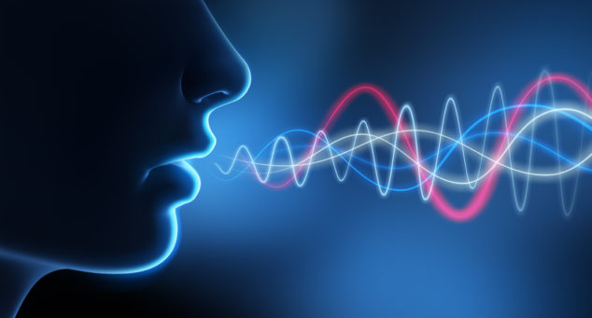
Ses
İlişkilerde yaşanan en küçük gerginlik, kendini önce ses tonunda ortaya koyar.
Canlı, neşeli, enerjik bir ses tonu, insanlar üzerinde olumlu etki bırakır.
Ortada bir gerginlik ve sorun olsa bile, ses tonunun yumuşak ve sakin olması çatışmayı önler ve işbirliğini kolaylaştırır.

Slide 31
Ses
Unutmamak gerekir ki;
Monoton konuşma, bıkkınlık yaratır ve dikkat dağınıklığına sebep olur.
Sert ve kesin konuşma biçimi, karşıdaki kişide savunma isteğine sebep olur.
Sesine özür diler gibi bir ton veren kişilerin, karşısındakiler tarafından istekleri kolayca geri çevrilir veya söyledikleri önemsiz olarak görülür

Slide 32
EtkİLİ Ses Kullanımı
Kolay duyulan
Doğal ve içten
Canlı ve dinamik
Açıklayıcı
Sıcak bir ton

Slide 33
Eğitimde Sözcük Seçimi ve Duraklar
Açık ve anlaşılır olunmalıdır
Sözcükleri yutmadan, doğru tonlama yapılmalıdır
Yabancı dilden alınan terim ve jargonlar dikkatli kullanılmalıdır
Parazit ses kullanımından kaçınılmalıdır (eee, ııı..) veya yani, şey, falan gibi laflar
Örnek verirken başlanan kelime özenli seçilmelidir

Slide 34
Mİzah ve Canlılık
Olumlu enerji ve canlılığınızı gruba yansıtmanız gerekir
Konuyla ilgili benzetmeler yapabilir, fıkralar anlatabilirsiniz
Mizah mesajın kalıcılığını arttırır

Slide 35
Beden dİLİYLE İLGİLİ önerİler
Kollarınızı da bacaklarınızı da serbest bırakmalısınız.
Göz teması kurun, ama gözünüzü dikip bakmayın
Gözleriniz yere değil, karşıya baksın
Omuzlarınızı rahat bırakın
Muhatabınızı anladığınızı gösterin
Muhatabınıza yönelin
Tebessüm etmeyi unutmayın
Ellerinizi güvenli bir şekilde kullanın
Karşınızdaki kişiyle aranızdaki mesafe 1 metreden az olmasın

Slide 36
Dinamik görünmek için
1. Başınız dik, kollarınız dışa doğru uzanmış olsun. İnsanların sizi dinlemesini sağlayın. Onları kontrol al-tında tutmanız önemlidir. Bu nedenle her şey, siz başladığınızda başlayacak.
2. Konuşmanızı desteklemek için yapacağınız kol hareketleri, söylediklerinize olan güveninizi ortaya koyar ve daha başlangıçtan güçlü bir imaj olarak dışa yansır.
3. Hareketsiz durmayın ya da normal konuşmayın. Ayrıca ellerinizi de cebinize sokmayın.

Slide 37
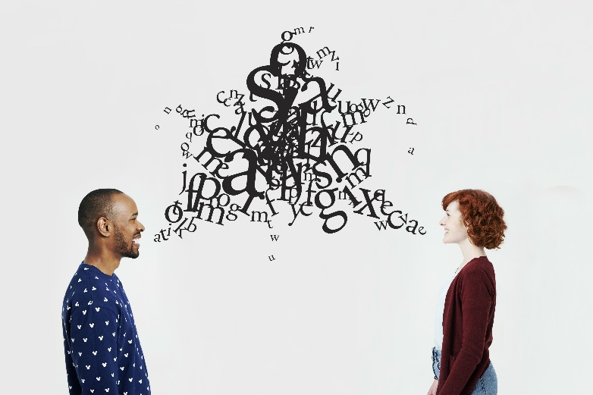
Kişilerarası İletişim

Slide 38
Kişilerarası İletişim
İki ile dört kişinin bir araya gelerek gerçekleştirdikleri iletişim
Yüzyüze veya aracılanmış iletişim olabilir,
Hiyerarşik, eşit düzeyde, resmi veya gayri resmi olabilir

Slide 39
Özellİklerİ
Planlılık
Süreklilik veya geçicilik
Zorunluluk veya gönüllülük
Doğrudanlık veya dolaylılık
Eş düzeylilik/ hiyerarşi
Uyum ve çatışma
Empati
Karşılıklı dinleme

Slide 40
Amaçlar ve sonuçları
Gereksinim giderme
Kendimizi ve diğerlerini tanımlama
Kimlik oluşturma ve sürdürme
Birbirini anlama
İlişkiyi kurma, koruma ve sürdürme
Çatışma önleme veya çözme

Slide 41
Kİşİlerarası İlİşkİlerde önemlİ olan etmenler
Kültürel rutinler önemlidir
Tarafların ilişkideki statüsü ve gücü
Zaman ve yeri örgütleyen üstündür

Slide 42
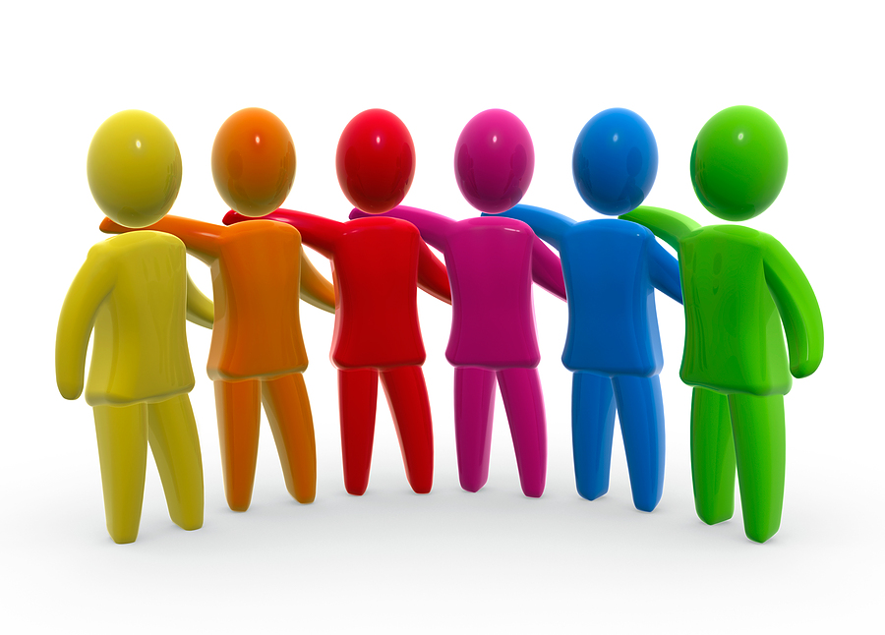
Hümanİstİk Model
İnsan ilişkilerinin üstünlüğü
Beş temel önermesi vardır: açıklık, empati, destekleme, olumlama ve eşitlik

Slide 43
DİnledİĞİNİZ İÇİN teşekkür ederim…
İletişim Bilgileri:
Dr. Öğretim Üyesi Elif Eşiyok
Atılım Üniversitesi İşletme Fakültesi
Halkla İlişkiler ve Reklamcılık Bölümü
Tel: 586 8772
E-mail: elif.esiyok@atilim.edu.tr

